Slide 1
医学AR导航项目
功能介绍与核心实现

Slide 2
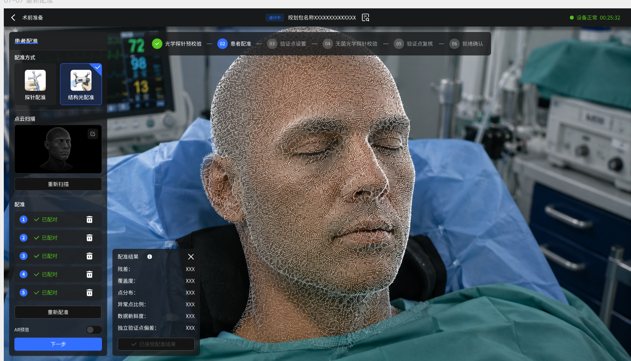
预备操作
获取以下深度相机的数据：
视频流
带RGB信息的点云
深度相机中RGB相机内参(innerCamArgs)
根据innerCamArgs+VTK渲染区域长宽比例，调整VTK虚拟相机的内参，此时VTK中加入点云后，则点云和视频绝对对齐
注:程序中3D环境的坐标单位为毫米

Slide 3
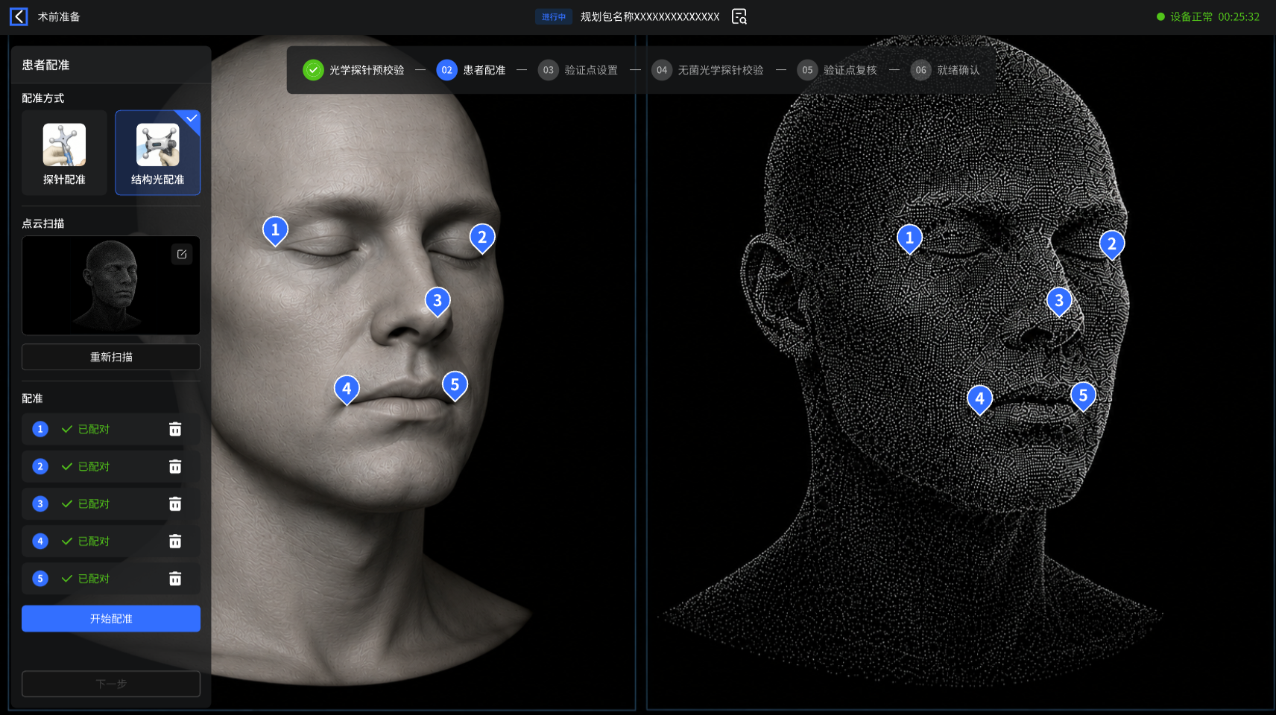
粗配准
导入通过CT数据三维重建头部Mesh+脑部器官Mesh
手工在头部Mesh上选择不少于3个顶点，设为sourcePoints
按照sourcePoints的每个点的头部部位，手工在相机点云上选择对应点，设为targetPoints
将sourcePoints配准到targetPoints，获取粗配准的矩阵T1

Slide 4
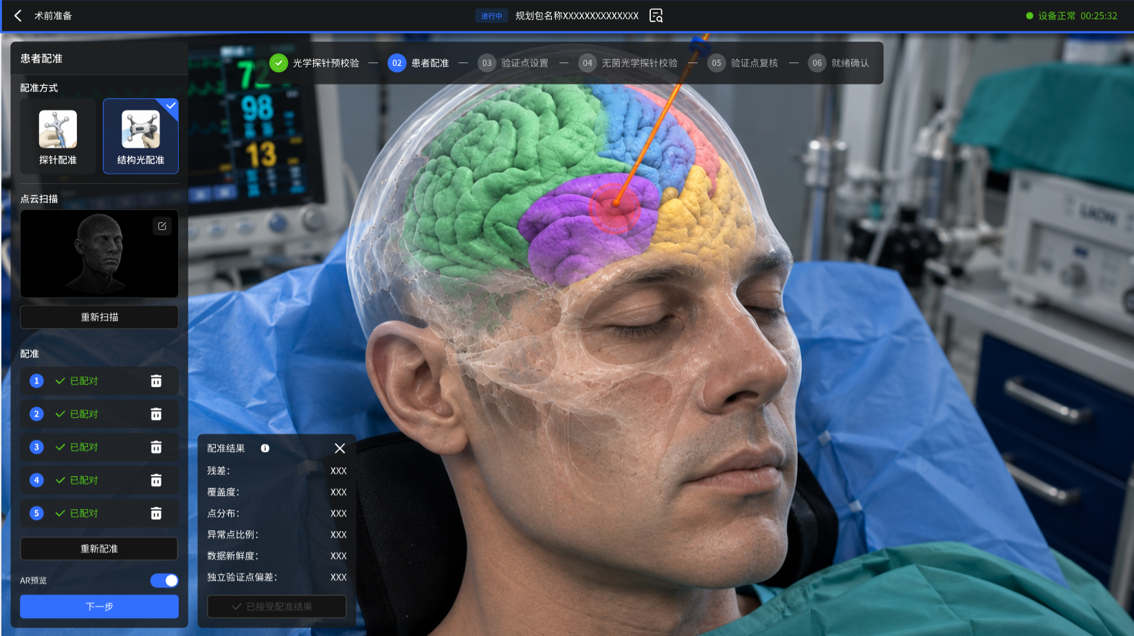
精配准
通过ICP(Point-to-Point)算法将头模Mesh配准到点云
将所有Mesh加入VTK中渲染
注:精配准完成后，点云这时候就可以废弃掉

Slide 5
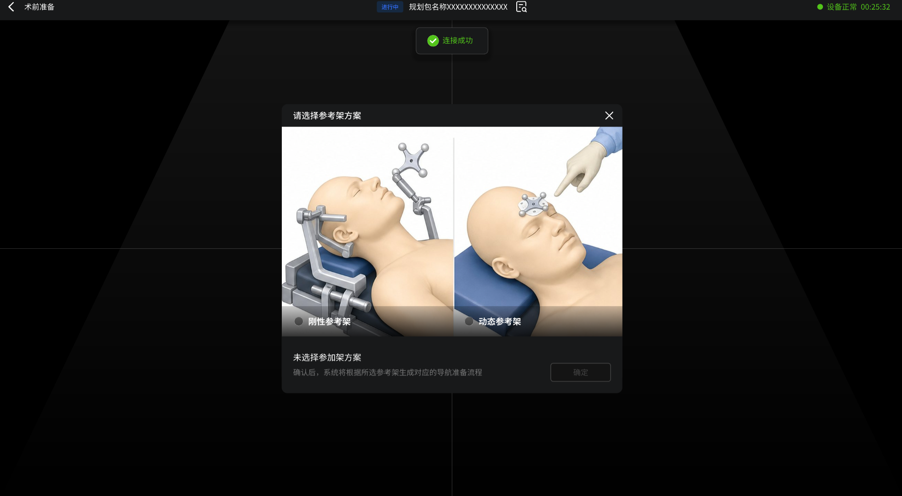
设置基座
当深度相机和实景中人体头部的相对位置发生变化时，可以根据基座来重新把Mesh对齐到视频中真人头部
这个基座永远和真人头部绑定，当相机和真人头部发生相对位移超过3mm，程序可以实时判断出来，基座上面的4个球会被用于实时跟踪基座的在相机空间的位移(下面会和跟踪探针一起说明跟踪的实现原理)，根据基座位移向量，移动配准后的Mesh，完成Meh和视频中真人头部的重新对齐
基座的面积尽可能达到头部横截面4分之一，面积大可以对头部模型姿态约束力越强，同时必须保证是空间凸变形

Slide 6
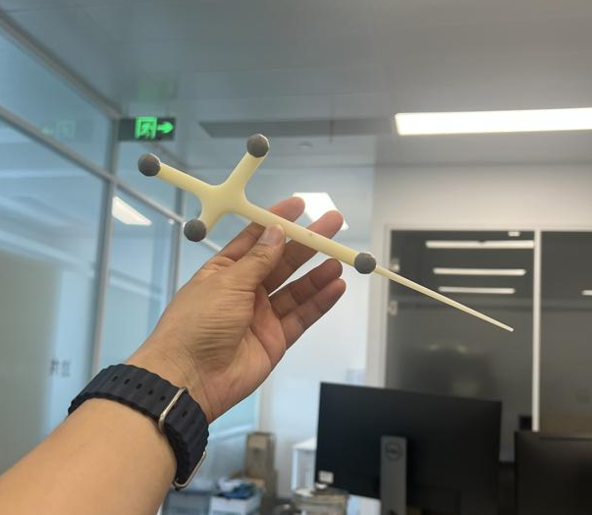
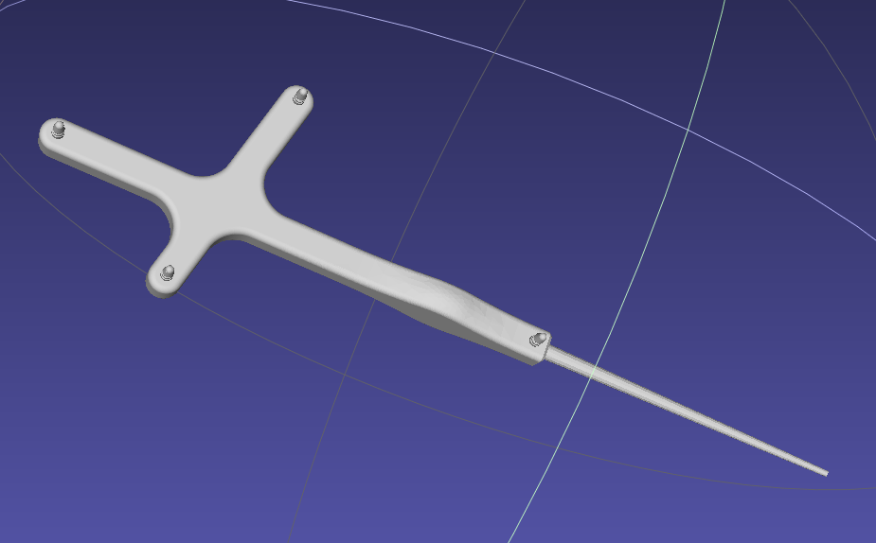
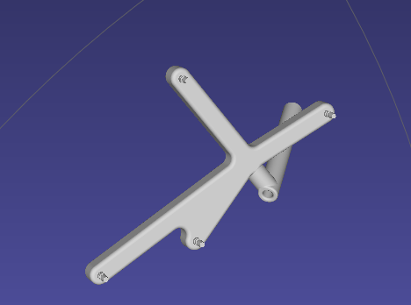
跟踪物体
实体探针预览:
探针Mesh预览:
引导器Mesh预览:
被跟踪的物体暂时包括：基座、探针、引导器

Slide 7
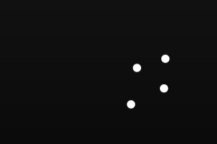
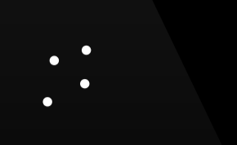
跟踪物体
探针上面的4个球，用于反射红外反光，这样可以通过深度相机中左右IR图像获取两轴对比鲜明的反光球图片，左右IR相机就是双目相机
通过双目算法算出4个反光球的3D顶点，并将其转换到RGB相机空间
通过算出来的4个点，将探针的Mesh加入VTK中进行渲染
左IR反光球图像
右IR反光球图像

Slide 8
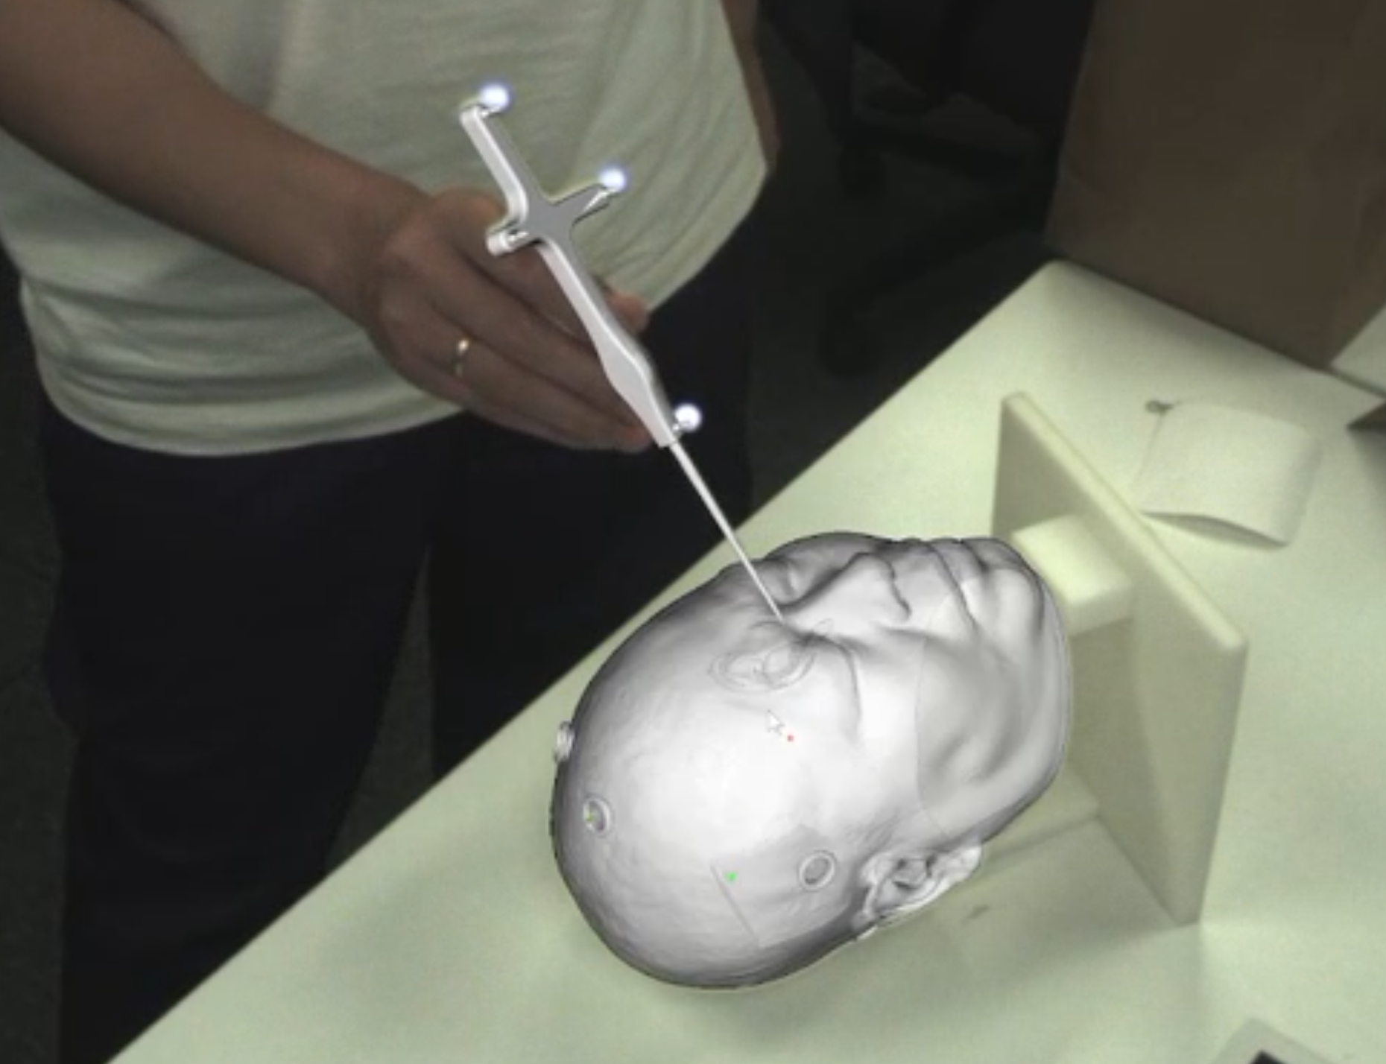
跟踪物体
加入探针Mesh和头部Mesh后的AR视频，截图来自于当初的演示程序画面，探针Mesh会实时的跟踪实景中探针
其余物体的跟踪原理，和探针一样。当算出来被跟踪物体在3D环境中的顶点后，根据不同物体模板的顶点数据(代码中硬编码)，识别出跟踪物体的种类

Slide 9
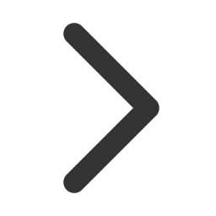
核心算法-2D图片杂光排除
识别出反光球的光斑在左右IR图像中的中心点和半径
按照阈值踢除半径过大或者过小的光斑
左右IR图像中光斑配对:
1、计算左右IR图像中每个光斑和其他光斑形成的向量，设左IR向量集合leftRefVectors、右向量集合rightRefVectors
类型std::vector<std::vector<cv::Point2f>>
2、为每个左点找“局部几何结构最相似”的最佳右点，每个左点只保留一个得分最高的右点，
3、 leftRefVectors中每个向量和rightRefVectors每个向量的匹配分数计算方法:
设vecAngle为两向量夹角
maxLen为两向量中模最大的值
minLen为两向量中模最小的值
vecLenRatio=minLen / maxLen
则匹配分数=(CV_PI - vecAngle) * (1.0 + vecLenRatio) * (maxRadius - std::abs(leftRadius - rightRadius))
leftRadius - rightRadius取绝对值，用于排除光斑大小差距很大时错配现象

Slide 10
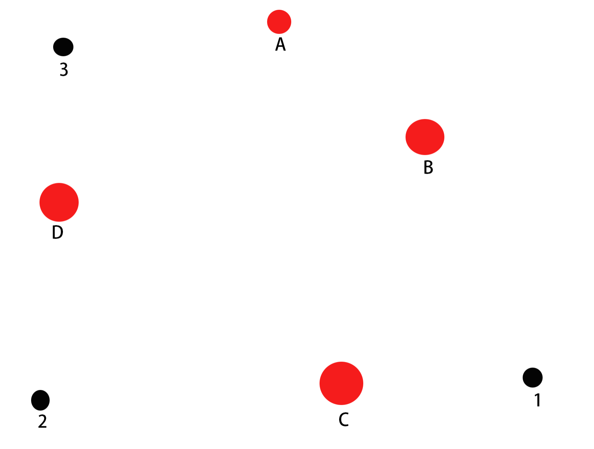
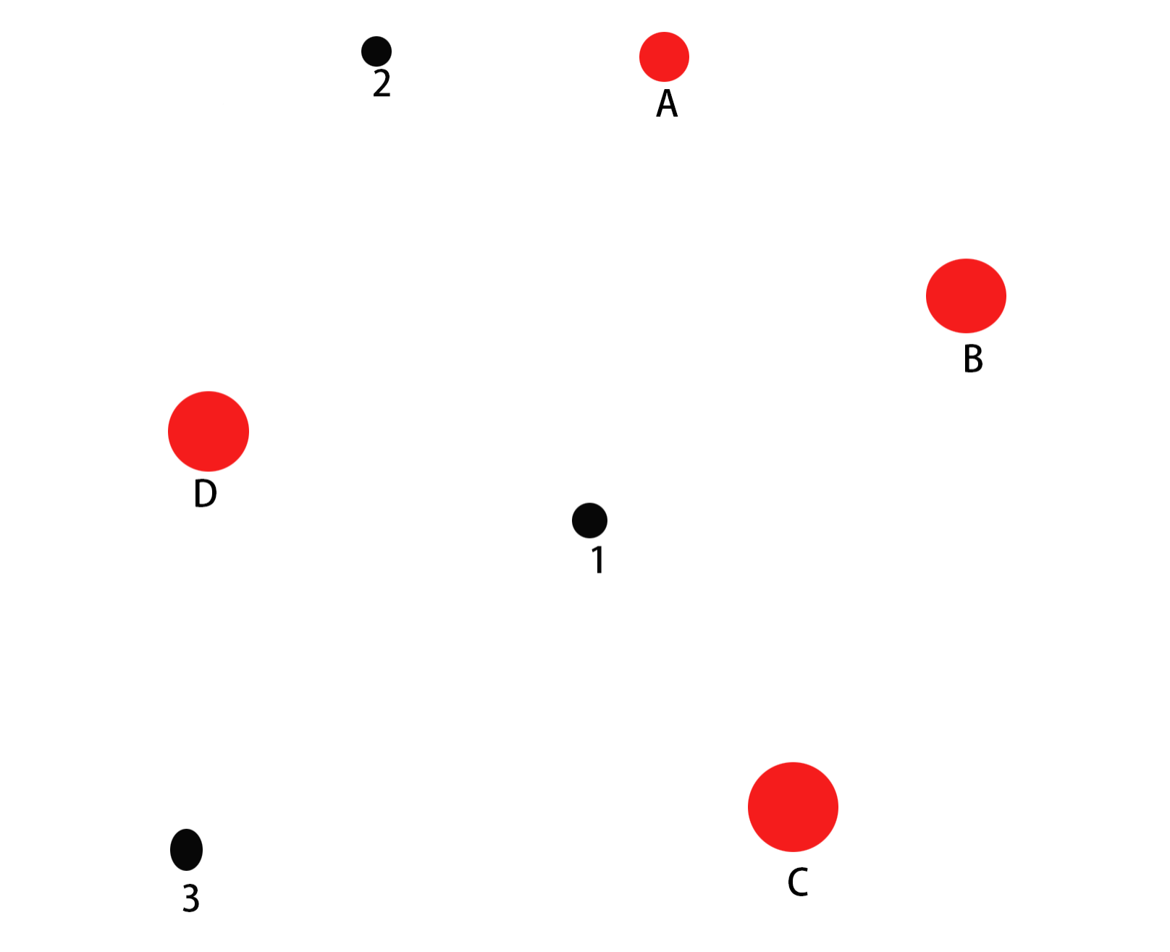
核心算法-2D图片杂光排除
左IR中光斑:
右IR中光斑:
红色圆为光斑，黑色为杂光，箭头表明向量，此时”左IR图像中向量AD”与”右IR图像中向量AD”，经过匹配分数公式计算后，匹配分数最大

Slide 11
核心算法-2D图片杂光排除
右边的光斑可能成为多个左边光斑的最佳匹配点，需要处理以保证匹配关系一一对应
物理场景的杂光要么同时出现在一个IR图像中，要么同时出现在2个IR图像中，大部分只出现在一个IR图像中。匹配算法中，大部分的杂光会因为半径差异过大被过滤，或者匹配度低于设定的阈值则直接排除，如果杂光被错误识别为正常光斑，则进入3D物体模版匹配中进行过滤

Slide 12
核心算法-3D物体模板匹配
定义跟踪物体顶点模版，例如：探针有4个反光球，人为定位Mesh上四个反光球中心的位置作为模板，也就是说探针模板为4个顶点数据
通过探针、基座、引导器的模板依次去匹配算出来的顶点集合
设IR图像中算出的顶点集合为trackPoints
trackPoints取出和每个物体模板顶点同样数量的顶点，进行刚性变换，并记录MAE(绝对值误差)，当MAE小于指定阈值时，设为潜在匹配
最初算出trackPoints中MAE最小点集合
每个物体模板都和trackPoints中顶点匹配一遍
最终得出一个total_MAE最小的匹配组合，作为此轮跟踪物体的类型分类
上述匹配方法需要把物体模板的顺序全排列一下，再进行匹配，因为有的物体模板会把不属于它的顶点作为最佳匹配，最终整个流程中取总MAE最小的作为匹配组合，因为杂光的顶点造成的MAE很大，所以计算完成时，杂光就已经被排除

Slide 13
核心算法-2D光斑中心计算
因为2D光斑中心的精度会牵扯到跟踪物体的顶点的精度
实验过三种办法，每个办法前置代码:预先将灰度图进行二值化，灰度图不进行高斯模糊，也不进行腐蚀和膨胀消除光斑边缘噪点，因为会增大误差
方法一：通过每个光斑区域的包围圆的中心作为光斑中心
方法二：通过计算出光斑区域的轮廓，并求出该轮廓坐标的中心，作为光斑中心
方法三：将轮廓包围的像素的值，作为权重，算出光斑中心
最后，实现下来，方法三精度最高，因为光斑中心最亮，轮廓较暗，因此按照权重来计算光斑中心的值，精度最高

